Slide 1
Представление графической информации в компьютере

Slide 2
компьютерная графика
это создание, хранение и обработка моделей объектов и их изображений с помощью компьютера

Slide 3
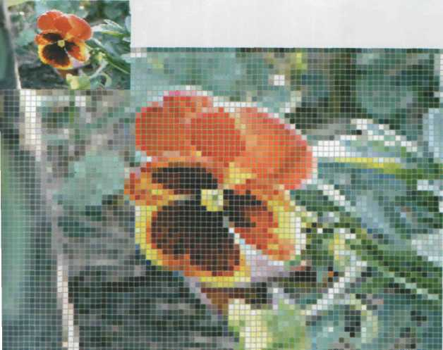

Для преобразования «естественной» информации в дискретную форму ее подвергают дискретизации и квантованию
Дискретизация - процедура устранения временнóй и/или пространственной непрерывности естественных сигналов, являющихся носителями информации

Slide 4
Для преобразования «естественной» информации в дискретную форму ее подвергают дискретизации и квантованию
Пространственная дискретизация – изображение разбивается на отдельные маленькие фрагменты, в пределах которого характеристики изображения считают неизменными.
Дискретизация - способ выделения конечного числа пространственных элементов, информация о которых будет сохранена в компьютере. Информация об остальных элементах пространства будет утеряна!
С информационной точки зрения графическое изображение является совокупностью световых сигналов на плоскости: отдельные световые сигналы различаются местоположением, цветовым оттенком и яркостью

Slide 5
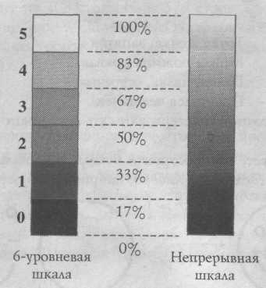
Квантованием называют процедуру преобразования непрерывного диапазона всех возможных входных значений измеряемой величины в дискретный набор выходных значений
При квантовании диапазон возможных значений измеряемой величины разбивается на несколько поддиапазонов (уровней).
При измерении определяется поддиапазон, в который попадает значение, и в компьютере сохраняется только номер поддиапазона.
Пусть яркость серого оттенка составляет 70%. Это значение попадает в поддиапазон 4(67% - 83%), поэтому в компьютере этот оттенок серого будет закодирован числом 4.

Slide 6
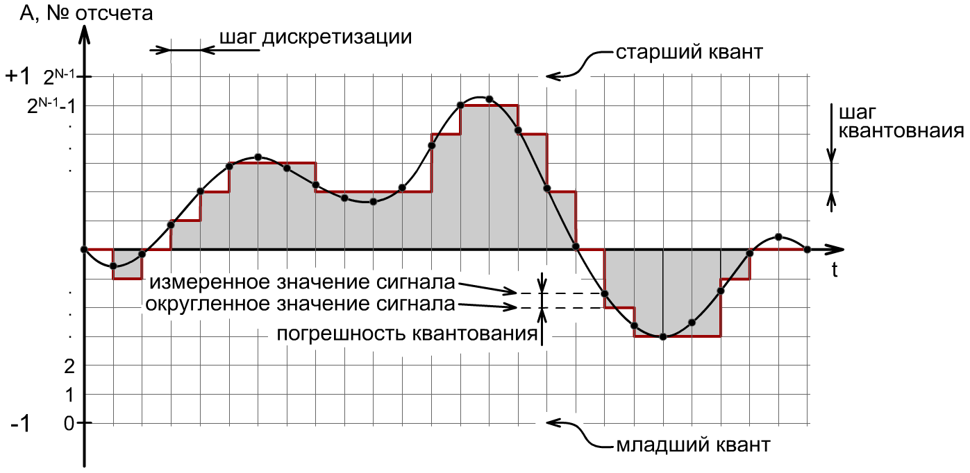
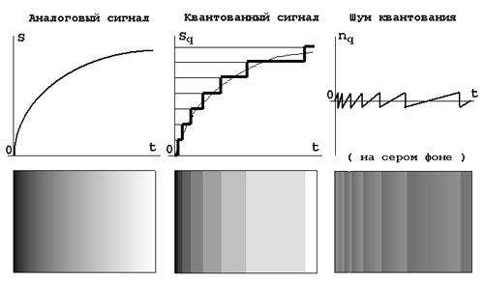

Slide 7
Выводы
Дискретизация и квантование всегда приводят к потере доли информации.
Компьютерное изображение живописного произведения , цифровая запись музыкального произведения всегда отличаются от оригиналов в худшую сторону

Slide 8
Векторное представление графической информации
Векторное представление описывает, как построить исходное изображение при помощи стандартных геометрических фигур из заранее определенного набора (графических примитивов)
Построение векторного представления называется векторизацией изображения

Slide 9

Примеры векторных компьютерных изображений

Slide 10

Растровое представление графической информации
Для представления плохо векторизируемых изображений используют растровое представление (изображение разбивается на множество маленьких элементов, расположенных в пространстве определенным образом).
Порядок разбиения изображения на элементы называется растром
Пиксель – наименьший элемент изображения на экране (точка изображения)
Процедура разбиения изображения на пиксели называется растеризацией, или оцифровкой, изображения.
Растр – специальным образом организованная совокупность пикселей, на которой представляется изображение.
Координаты, форма и размеры пикселей задаются при определении растра. Изменяемым атрибутом пикселей является ЦВЕТ.

Slide 11
Растровое представление графической информации
В технике и компьютерной графике чаще всего используют прямоугольный растр, в котором пиксели составляют прямоугольную матрицу (сетку)
Размер сетки растра , задаваемый в виде M*N,
где M - число пикселей по горизонтали, N – число пикселей по вертикали называется разрешающей способностью (или графическим разрешением) экрана.
Стандартные значения графического разрешения экрана :
640*480 800*600 1024*768 1280*1024 1600*1200
Видеопамять – оперативная память, хранящая видеоинформацию во время ее воспроизведения в изображение на экране ( может делиться на страницы).
Страница – раздел видеопамяти, вмещающий информацию об одном образе экрана (одной картинке)
Графический файл – файл, хранящий информацию о графическом изображении.

Slide 12
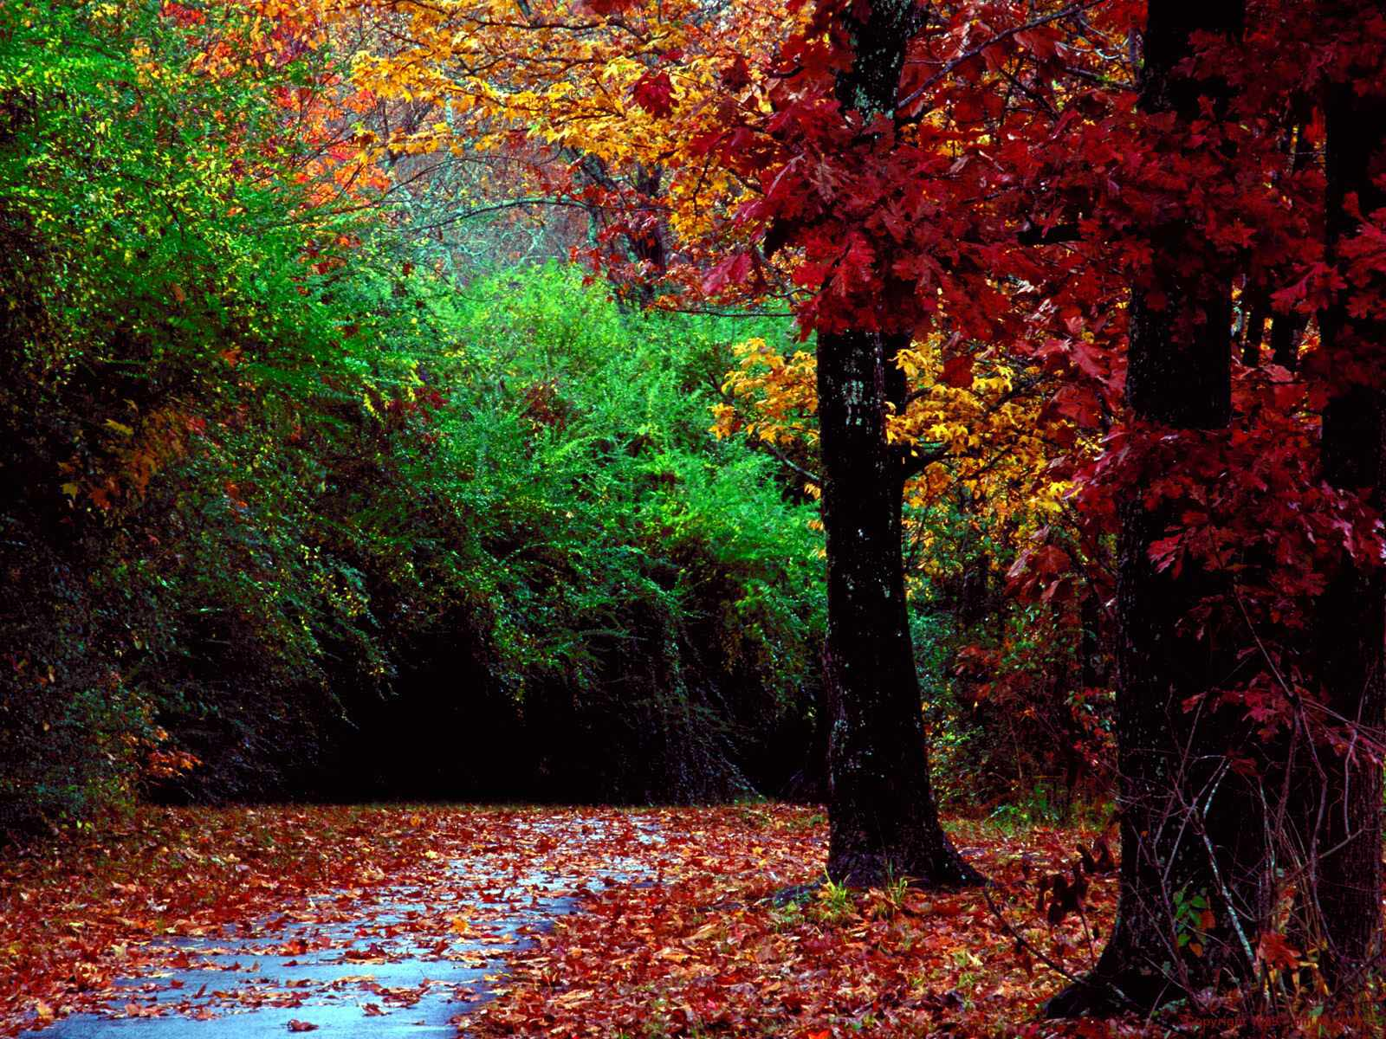

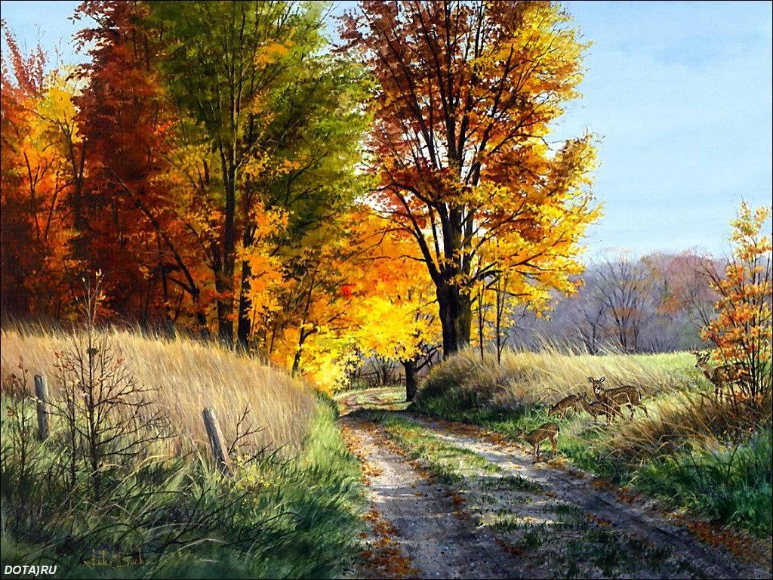
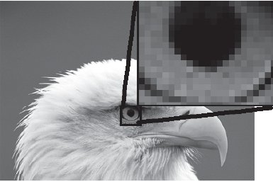
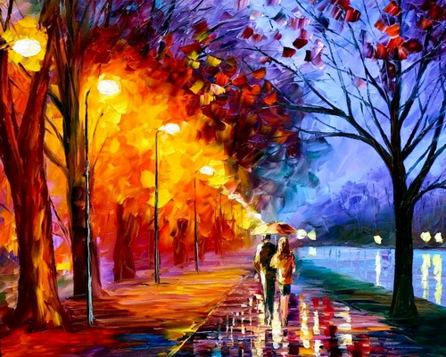
Примеры растровой компьютерной графики

Slide 13
Квантование цвета
Квантование (кодирование) цвета базируется на математическом описании цвета, которое опирается на тот факт, что цвета можно измерять и сравнивать.
Научная дисциплина, изучающая вопросы измерения цветовых характеристик, называется метрологией цвета или колориметрией.
Исаак Ньютон: - спектральные цвета являются неразложимыми,
- любой цвет можно синтезировать (в т.ч. и белый) путем смешивания спектральных цветов.
М. Ломоносов: - трехкомпонентная теория цвета;
Герман Грассман: - математический аппарат трехкомпонентной теории цвета (законы Грассмана для аддитивной теории цвета);

Slide 14
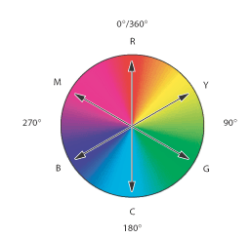
Законы Грассмана
Закон трехмерности : с помощью трех выбранных линейно независимых цветов можно однозначно выразить любой цвет.
(Цвета считаются линейно независимыми, если никакой из них нельзя получить путем смешения остальных)
Закон непрерывности : при непрерывном изменении излучения цвет смеси также меняется непрерывно. (К любому цвету можно подобрать бесконечно близкий цвет)
Закон аддитивности : все цвета равноправны, разложение цветов можно выполнять по любым независимым цветам.
Цвета – это характеристики реальных объектов, а колометрические законы Грассмана устанавливают общие свойства математических моделей света.
Любому цвету можно поставить в соответствие некоторую точку трехмерного пространства. Абсолютно черному телу всегда соответствует точка (0.0.0)

Slide 15
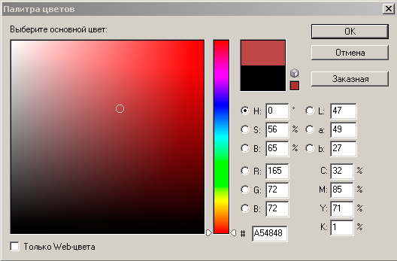
Цветовые модели
Цвета можно рассматривать как точки или векторы в трехмерном цветовом пространстве.
Каждая цветовая модель задает в нем некоторую систему координат, кв которой основные цвета модели играют роль базисных векторов.
В компьютерной технике чаще всего используются следующие цветовые модели:
RGB (Red-Green-Blue, красный – зеленый – синий)
CMYK (Cyan-Magenta-Yellow, голубой – пурпурный - желтый – черный)
HSB (Hue – Saturation – Brightness, цветовой тон – насыщенность – яркость)

Slide 16
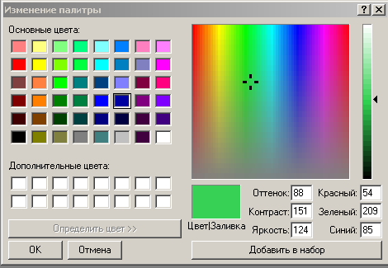
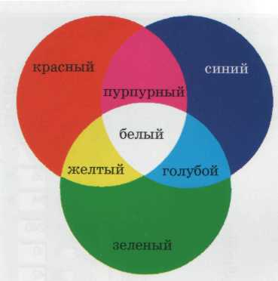
Цветовая модель RGB

Slide 17
Цветовая модель RGB
Любая точка куба (r, g, b) определяет какой-то цвет;
Линия (0,0,0) – (1,1,1) описывает все градации серого от черного до белого;
На гранях куба расположены самые насыщенные цвета;
Чем ближе точка к главной диагонали, тем менее насыщен соответствующий цвет;
Если все три координаты точки (r, g, b) ненулевые, то цвет ненасыщенный, причем, наименьшее значение определяет долю серого оттенка, а разность значений – тон и долю насыщенного цветового оттенка.
(0,1,1) голубой
(1,1,1) белый
B
(1,0,1) пурпур
(0,0,1) синий
G
(0,1,0) зеленый
(1,1,0) желтый
(0,0,0) черный
(1,0,0) красный
R

Slide 18

Цветовая модель CMYK

Slide 19
Цветовая модель CMYK
Любая точка куба (С, M, Y) определяет какой-то цвет;
Линия (0,0,0) – (1,1,1) описывает все градации серого от черного до белого;
На гранях куба расположены самые насыщенные цвета;
Чем ближе точка к главной диагонали, тем менее насыщен соответствующий цвет;
Если все три координаты точки (r, g, b) ненулевые, то цвет ненасыщенный, причем, набольшее значение определяет долю серого оттенка, а разность значений – тон и долю насыщенного цветового оттенка.
(0,1,1) голубой
(1,1,1) белый
С
(1,0,1) пурпур
(0,0,1) синий
M
(0,1,0) зеленый
(1,1,0) желтый
Y
(0,0,0) черный
(1,0,0) красный

Slide 20
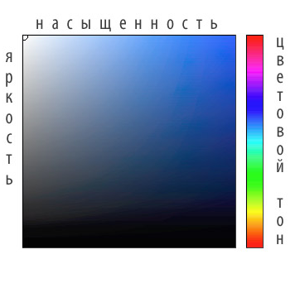
Цветовая модель HSB
(Hue-Saturation-Brightness)
(цветовой тон-насыщенность-яркость)

Slide 21
Цветовая модель HSB
(Hue-Saturation-Brightness)
(цветовой тон-насыщенность-яркость)
Чистый цветовой тон – один из цветов спектрального разложения цвета.
Цветовой оттенок – смесь чистого цветового тона с серым цветом.
Насыщенность цвета – доля чистого тона в цветовой смеси.
Яркость характеризуется общей светлостью смешиваемых цветов
зеленый
желтый
ШКАЛА ЦВЕТОВЫХ ТОНОВ
красный
голубой
синий
пурпурный
НАСЫЩЕННОСТЬ
ЯРКОСТЬ
черный

Slide 22
Цветовое пространство модели HSB
зеленый
желтый
ШКАЛА ЦВЕТОВЫХ ТОНОВ
красный
голубой
синий
пурпурный
НАСЫЩЕННОСТЬ
ЯРКОСТЬ
черный
Разрез конуса в плоскости постоянной яркости

Slide 23
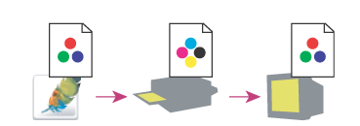
ВЫВОДЫ: Модель HSB позволяет закодировать практически все цвета, воспринимаемые человеком.
Модели RGB и CMYK описывают возможности компьютерных устройств по воспроизведению цвета.
Некоторые цвета в принципе не могут быть воспроизведены на компьютере
В цветовом пространстве HSB хорошо видна связь между моделями RGB и CMYK: на цветовом круге основные цвета одной модели расположены точно напротив основных цветов другой модели;
Цвета модели RGB, которые не попадают в треугольник, полученный соединением основных цветов, в RGB модели будут непредставимы;
Аналогично – для модели CMYK

Slide 24
Битовая глубина
Количество бит, используемых для кодирования цвета одной точки называется глубиной цвета (битовой глубиной, цветовым разрешением)
От глубины цвета зависит количество отображаемых цветов, которое может быть вычислено по формуле: N=2^{k},
где N – количество отображаемых цветов,
k – глубина цвета.
Наиболее распространенными значениями глубины цвета являются 4, 8, 16 или 24 бита на точку.
Глубина цвета, к (бит) | Количество отображаемых цветов, N
1 (монохромная) | 2¹ = 2
3 | 2³ = 8
4 | 2⁴ = 16
8 | 2⁸ = 256
16 (High Color) | 2¹⁶ = 65 536
24 (True Color) | 2²⁴ = 16 777 216

Slide 25
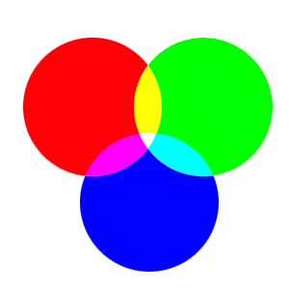
8 основных цветовых комбинаций
Цвет
R
G
B
Цвет
R
G
B
Черный
0
0
0
Красный
1
0
0
Синий
0
0
1
Фиолетовый
1
0
1
Зеленый
0
1
0
Коричневый
1
1
0
Голубой
0
1
1
Белый
1
1
1

Slide 26
Кодирование 16-цветной палитры
Цвет | Яркость | R | G | B |  |  | Цвет | Яркость | R | G | B
Черный | 0 | 0 | 0 | 0 |  |  | Серый | 1 | 0 | 0 | 0
Синий | 0 | 0 | 0 | 1 |  |  | Светло-синий | 1 | 0 | 0 | 1
Зеленый | 0 | 0 | 1 | 0 |  |  | Светло-зеленый | 1 | 0 | 1 | 0
Голубой | 0 | 0 | 1 | 1 |  |  | Светло-голубой | 1 | 0 | 1 | 1
Красный | 0 | 1 | 0 | 0 |  |  | Светло-красный | 1 | 1 | 0 | 0
Фиолетовый | 0 | 1 | 0 | 1 |  |  | Светло-фиолетовый | 1 | 1 | 0 | 1
Коричневый | 0 | 1 | 1 | 0 |  |  | Желтый | 1 | 1 | 1 | 0
Белый | 0 | 1 | 1 | 1 |  |  | Ярко-белый | 1 | 1 | 1 | 1

Slide 27
Кодирование основных цветов при глубине цвета 24 бит ( RGB)
Цвет
Интенсивность
R
G
B
Черный
00000000
00000000
00000000
Синий
00000000
00000000
11111111
Зеленый
00000000
11111111
00000000
Голубой
00000000
11111111
11111111
Красный
11111111
00000000
00000000
Фиолетовый
11111111
00000000
11111111
Коричневый
11111111
11111111
00000000
Белый
11111111
11111111
11111111

Slide 28
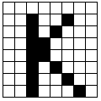
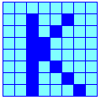
Битовая карта изображения
Битовая карта является двоичным кодом изображения, хранится в видеопамяти компьютера, считывается видеопроцессором ( не реже 60 раз в секунду – частота обновления экрана) и отображается на экран.
Битовая карта черно-белого изображения будет выглядеть так:
00000000
00100100
00101000
00110000
00110000
00101000
00100100
00100010
Битовая карта при трехбитном кодировании изображения будет выглядеть так:
011 011 011 011 011 011 011 011
011 011 001 011 011 001 011 011
011 011 001 011 001 011 011 011
011 011 001 001 011 011 011 011
011 011 001 001 011 011 011 011
011 011 001 011 001 011 011 011
011 011 001 011 011 001 011 011
011 011 001 011 011 011 001 011
Информационный объем изображения
I=8*8*1(бит)=64 бита=8 байт
Информационный объем изображения
I=8*8*3(бит)=192 бита=24 байт

Slide 29



При масштабировании (изменении размеров изображения) качество растрового изображения значительно ухудшается
Несжатое полноцветное растровое изображение занимает значительное место в памяти компьютера.
При уменьшении безвозвратно теряется часть информации (уменьшается количество точек)
При увеличении проявляется «пикселизованность» - контуры становятся ступенчатыми (добавляются лишние точки с цветом соседней точки)

Slide 30
Векторная графика
В векторном представлении графическое изображение на экране формируется из объектов – линий, прямоугольников, окружностей, дуг, закрасок – которые называются графическими примитивами.
В этом случае графическая информация – это данные, однозначно определяющие все графические примитивы, составляющие рисунок (координаты, толщину линий, цвет).
Векторное изображение занимает значительно меньше места, легко масштабируется, при этом качество изображения не ухудшается.
Векторные команды:
Цвет черный
Линия 3, 2, 3, 8
Линия 4, 4, 6, 2
Линия 4, 5, 7, 8

Slide 31
Форматы графических файлов.
Windows Bit MaP (расширение файлов - .bmp) – формат операционной системы Windows для хранения растровых изображений; поддерживается всеми Windows-приложениями.
TIFF (Tagged Image File Format) (расширение файлов - .tif) – предназначен для хранения растровых изображений высокого качества в широком цветовом диапазоне; поддерживается большинством графических, издательских и дизайнерских программ;
GIF (Graphic Interchange Format) (расширение файлов - .gif) – стандартизирован в 1987 г. как средство хранения изображений с фиксированным (256) количеством цветов. Из-за ограниченных цветовых возможностей применяется исключительно в электронных публикациях. Благодаря компактности файлов широко используется для размещения графических изображений на Web-страницах в Интернете
JPEG (Joint Photographic Experts Group) (расширение файлов - .jpg) –обеспечивает хранение растровых графических изображений в более компактной форме на основе использования эффективного алгоритма сжатия. Применяемые методы сжатия основаны на удалении «избыточной» информации. Позволяет регулировать соотношение между степенью сжатия файла и качеством изображения.
PSD (PhotoShop Document) (расширение файлов - .psd) – собственный формат графического редактора Adobe Photoshop, один из наиболее мощных по возможностям хранения растровой графической информации.
PDF (Portable Document Format) (расширение файлов - .pdf) – разработан фирмой Adobe для хранения изображений документов (например, страниц книг, журналов и др.); является аппаратно-независимым (вывод изображений допустим на любых устройствах). Мощный алгоритм сжатия со средствами управления итоговым разрешением изображения обеспечивает компактность файлов при высоком качестве иллюстраций.
WMF (Windows MetaFile) (расширение файлов - .wmf) – формат операционной системы Windows для хранения векторных изображений; поддерживается всеми Windows-приложениями. Однако отсутствие средств для работы со стандартизированными цветовыми палитрами, принятыми в полиграфии, и другие недостатки ограничивают его применение.

Slide 32
Задание
Заполните таблицу, вычислив информационный объем графической информации при различных соотношениях графического и цветового разрешения.
Разрешение | 16 цветов | 256 цветов | 65536 цветов | 16777216 цветов
640*480
800*600
1024*768
1280*1024

Slide 33

Представление графической информации в памяти компьютера

Slide 34
Кодирование графической информации
2
1
видеоинформация
видеопамять
видеопроцессор
видеокарта
страница
разрешающая способность экрана
частота обновления экрана
сканер
дискретизация
пространственная дискретизация
пиксель
растр
квантование
битовая глубина
объем графического файла

Slide 35
Кодирование графической информации
3
4
колориметрия
количество цветов
битовая глубина цвета
Монохромный
HighColor, TrueColor
цветовая модель
RGB
CMIK
HSB
растровая графика
векторная графика
векторизация
растеризация (оцифровка)
графический примитив
искажение при масштабировании
фотореалистичность
объем изображения

Slide 36
Задача 1.
Закодируйте монохромный рисунок с помощью двоичного алфавита в соответствии с матричным принципом.
Решение.
Имеем матрицу 6Х9, всего 54 бита. Закрашенной клетке поставим в соответствие 1, незакрашенной – 0.
Получим: 011111 100010 100010 100010 011110 001010 010010 010010 110111
Сравните:
код буквы «я» в КОI8 - 11110001
ВЫВОД: Отсканированная страница текста занимает места в памяти больше, чем та же страница после распознавания текста (перевода рисунка в текстовый формат)

Slide 37
Задача 2.
Сколько места в памяти будет занимать тот же рисунок, если сохранить его в формате как
А) 256-цветный рисунок;
В) в режиме HighColor;
С) в режиме True Color?
Решение.
Рисунок разбит на 6*9=54 пикселя.
А) 256=2^{8,} т.е. код каждого пикселя передается 8 битами. I=54*1=54 байта
В) HighColor: 1 пиксель передается 16 битами (2 байта). I=54*2=108 байтов
С) TrueColor: цвет пикселя передается 24 битами (3 байта). I=54*3=162 байта (т.е. в 24 раза больше, чем монохромный)
ВЫВОД: Монохромный рисунок нужно сохранять именно как монохромный

Slide 38
Задача 3.
Какой объем видеопамяти необходим для хранения четырех страниц изображения, при условии, что разрешающая способность дисплея равна 640Х480 точек, а используемых цветов 32?
Решение.
1) N=2^{i}, 32=2^{i}, i=5 бит – глубина цвета
2) I=640*480*5*4=6144000 бит = 750 Кбайт
Ответ: 750 Кбайт

Slide 39
Задача 4.
265-цветный рисунок содержит 1 Кбайт информации. Из скольких точек он состоит?
Решение.
1) N=2^{i}, 256=2^{i}, i=8 бит – информационный объем одной точки;
2) 1 Кбайт =1024*8 бит =8192 бит - объем изображения;
3) 8192:8=1024 точек – на изображении
Ответ: 1024 точки

Slide 40
Задача 5.
На экране монитора необходимо получить 1024 оттенка серого цвета. Какой должна быть глубина цвета?
Решение.
1) 1024≅10*10*10 – по 10 бит приходится на каждую из трех составляющих (красную, зеленую, синюю) ;
2) 10*3 =30 бит - глубина цвета;
Ответ: 30 бит

Slide 41
Задача 6.
После преобразования графического изображения количество цветов уменьшилось с 256 до 32. Во сколько раз уменьшился объем занимаемой памяти?
Решение.
1) N₁=2^{i}, 256=2^{i}, i₁=8 бит – информационный объем одной точки 1-го изображения;
2) N₂=2^{i}, 32=2^{i}, i₂=5 бит - информационный объем одной точки 2-го изображения;
3) i₁/i₂=8/5=1,6 раза
Ответ: 1,6 раза

Slide 42
Задача 7.
Видеопамять имеет объем, в котором может храниться 8-цветное изображение размером 640Х350 точек. Какого размера изображение можно хранить в том же объеме видеопамяти, если использовать 512-цветную палитру?
Решение.
N₁=2^{i}, 8=2^{i}, i₁=3 бита – глубина цвета 1-го изображения;
640*350*3=672000 бит – объем видеопамяти
3) N₂=2^{i}, 512=2^{i}, i₂=9 бит - информационный объем одной точки 2-го изображения;
3) 672000/9=74667 точек – размер 2-го изображения
Ответ: 74667 точек

